Slide 1
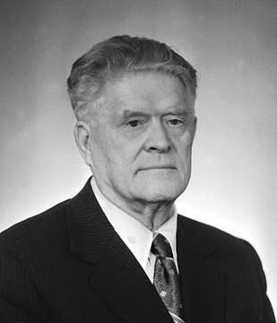
Павел Алексеевич Черенков

Slide 2
Па́вел Алексе́евич Черенко́в - советский физик, двукратный лауреат Сталинской премии, лауреат Нобелевской премии по физике.
Родился 4 июля 1904 года в селе Новая Чигла, Российская империя.
Работал в сфере физической оптики, ядерной физики, физики высоких энергий.

Slide 3
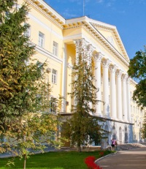

Родители Павла Алексеевича, Алексей Егорович и Мария Черенковы, были крестьянами.
В 1928 году Черенков окончил физико-математический факультет Воронежского университета

Slide 4
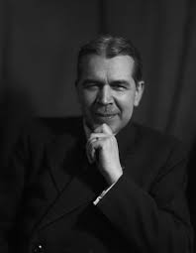
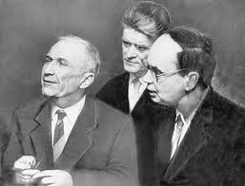
В 1930 году Черенков поступил в аспирантуру Института физики и математики в Ленинграде.
В 1935 году защитил кандидатскую диссертацию, а в 1940 году — докторскую.
С 1932 года работал под руководством С. И. Вавилова.

Slide 5
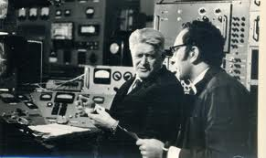
С 1935 года — сотрудник Физического института им. П. Н. Лебедева в Москве (ФИАН), с 1948 года — профессор Московского энергетического института, с 1951 года — профессор Московского инженерно-физического института.
Создал и много лет бессменно возглавлял Отдел физики высоких энергий в Филиале ФИАНа.

Slide 6
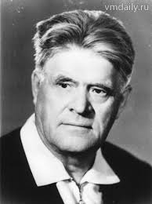
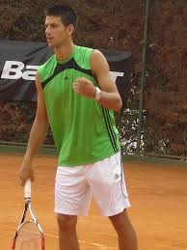
Положил начало троицкому теннису, построив при Филиале первый в городе корт.

Slide 7
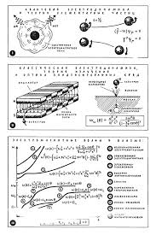
Научная деятельность
Основные работы Черенкова посвящены физической оптике, ядерной физике, физике частиц высоких энергий.

Slide 8
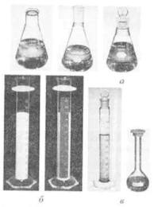
В 1934 году обнаружил специфическое голубое свечение прозрачных жидкостей при облучении быстрыми заряженными частицами. Показал отличие данного вида излучения от флуоресценции.
В 1936 году установил основное его свойство — направленность излучения, образование светового конуса, ось которого совпадает с траекторией движения частицы.

Slide 9
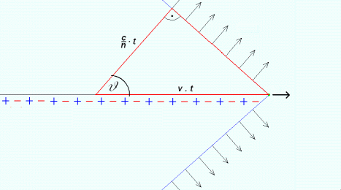
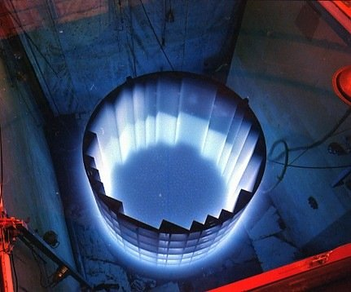
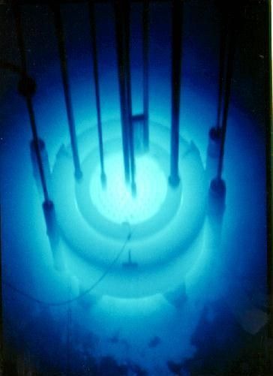
Эффект Вавилова — Черенкова
Эффект Вавилова — Черенко́ва (излучение Вавилова — Черенкова) — свечение, вызываемое в прозрачной среде заряженной частицей, которая движется со скоростью, превышающей фазовую скорость распространения света в этой среде. Черенковское излучение широко используется в физике высоких энергий для регистрации релятивистских частиц и определения их скоростей.

Slide 10
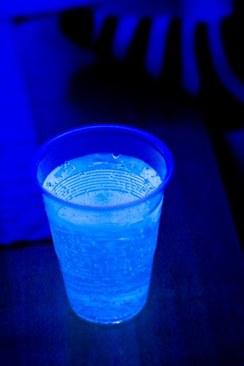
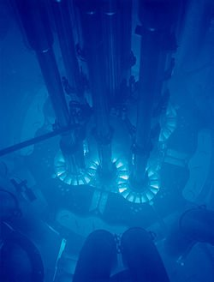
Эффект Вавилова — Черенкова использовали в фильме К-19 с помощью жидкости с Хинином.

Slide 11
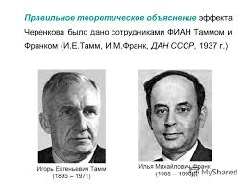
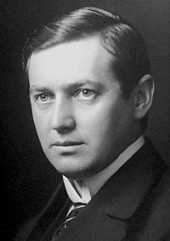
В 1958 году вместе с Таммом и Франком был награждён Нобелевской премией по физике «за открытие и истолкование эффекта Черенкова».
Манне Сигбан из Шведской королевской академии наук в своей речи отметил, что «открытие явления, ныне известного как эффект Черенкова, представляет собой интересный пример того, как относительно простое физическое наблюдение при правильном подходе может привести к важным открытиям и проложить новые пути для дальнейших исследований».

Slide 12
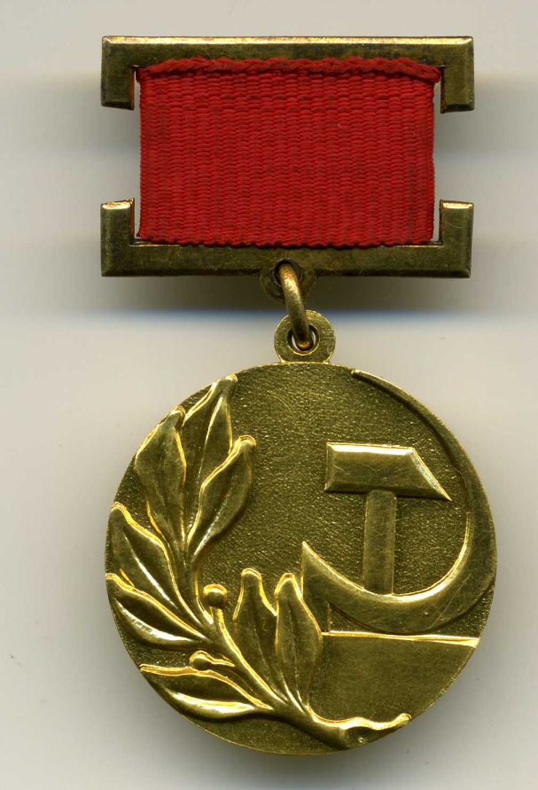
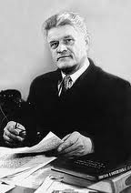

Выполнил цикл работ по расщеплению гелия и других легких ядер высокоэнергетическими γ-квантами.За что был награждён Государственной премией СССР.

Slide 13
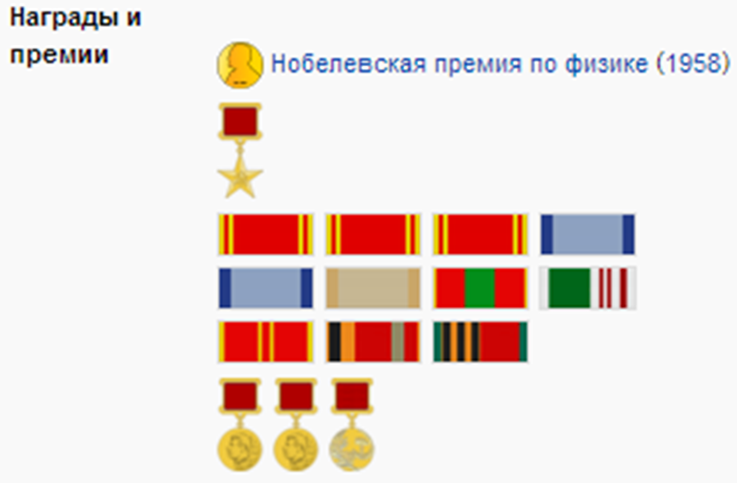
Премии и награды
Герой Социалистического Труда (1984);
Три ордена Ленина
Два ордена Трудового Красного Знамени ;
Орден «Знак Почёта» (27.03.1954);
Медаль «За доблестный труд в Великой Отечественной войне 1941—1945 гг.» (1946);
Медаль «В память 800-летия Москвы» (1948);
Медаль «За доблестный труд. В ознаменование 100-летия со дня рождения В. И. Ленина» (1970);
Юбилейная медаль «Тридцать лет Победы в Великой Отечественной войне 1941—1945 гг.» (1975);
Юбилейная медаль «Сорок лет Победы в Великой Отечественной войне 1941—1945 гг.» (1985);
Золотая медаль «За заслуги в науке и перед человечеством» (Академия наук Чехословакии, 1981).
Сталинская премия (1946, 1951);
Государственная премия СССР (1977);
Нобелевская премия по физике (1958).

Slide 14
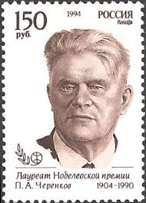
В 1994 году в честь Черенкова была выпущена почтовая марка России.

Slide 15
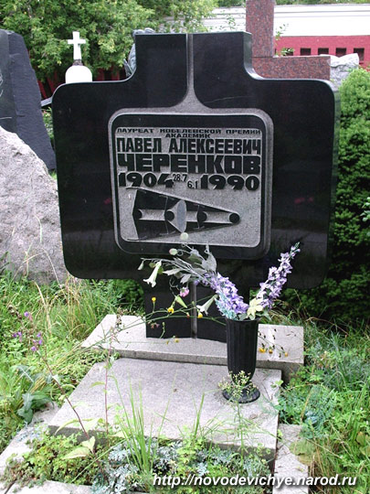
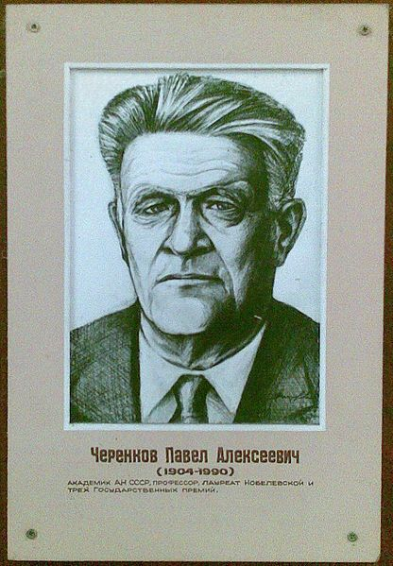
Павел Алексеевич Черенков умер 6 января 1990 года от механической желтухи. Он покоится на Новодевичьем кладбище Москвы.

